Slide 1
Projet 5
Catégorisez automatiquement des questions

Slide 2
Plan de présentation
Présentation de problématique
Cleaning
Feature engineering
Exploration
Analyse exploratoire
Réduction de dimension
Modélisation non-supervisée
Approche basée sur les fréquences
LDA
Clustering
Modélisation supervisée
Comparaison de modèles
Conclusion

Slide 3
1. Présentation de problématique
Stack Overflow est une des plus grandes plateformes de question – réponses pour les développeurs
Les utilisateurs peuvent poser des questions relatives au développement de code, mais souvent il faut mieux chercher dans les questions qui existent déjà : aujourd’hui, la BDD contient 47 millions de questions dont 1,9 millions de questions qui datent de 2019.
Pour faciliter la classification des questions et la recherche, les utilisateurs sont censés de saisir jusqu’à 5 tags => mots clés qui caractérisent la question
Les tags sont un texte libre (système d’aide automatique existe, mais pas de restriction)

Slide 4
1. Présentation de problématique
But de projet :
Trouver un algorithme de machine learning qui aidera l’utilisateur à saisir les tags appropriés en faisant une prédiction de tags à partir de données texte saisies par l’utilisateur
Intérêt de projet :
Mieux classifier des questions
Proposer des questions déjà existantes plus pertinentes
Eviter des questions en doublons
Fidéliser les utilisateurs en proposant un fonctionnement simple, rapide et efficace
Données :
Analyses descriptives + modélisation : 50 000 questions de 2019
Création d’un modèle word2vect : 500 000 questions de 2019

Slide 5
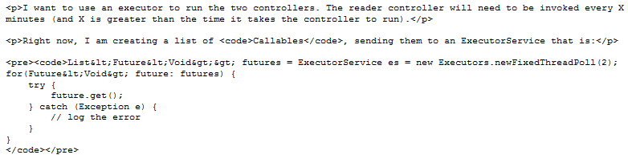
2. Cleaning Workflow
Features :
Composées de titre et corps de question
Exemple de corps de question :
1. Suppression de code
2. Suppression de balises html
4. Mise en minuscule + tokenization
3. Suppression de caractères spéciaux
5. Suppression de stop words
6. Lemmatisation

Slide 6
2. Cleaning Workflow
2. Cible :
Composées de plusieurs tags séparés par <>
Si le tag contient plusieurs mots, ceux-ci sont séparé par « - »
Exemple de corps de cible :
=> Le cleaning se limite sur la suppression de <> et remplacement par espace

Slide 7
3. Features engineering Workflow
Création d’un corpus de textes
Bag Of Words
TF – IDF
Word2vect
Création d’un corpus de textes peut être fait de plusieurs manières. Les méthodes testées sont les suivantes :
Titre uniquement
Titre + corps
Titre + corps + bigrams de titre + bigrams de corps
Titre pondéré + corps
Titre pondéré + corps + bigrams de titre

Slide 8
3. Features engineering Workflow
Plusieurs façons comment recoder les features était testé sur l’ensemble de modèles :
Titre
Titre + corps + bigrams titre + bigrams corps
Titre pondéré (x3) + corps
Titre pondéré (x2) + bigrams titre pondéré (x2) + corps

Slide 9
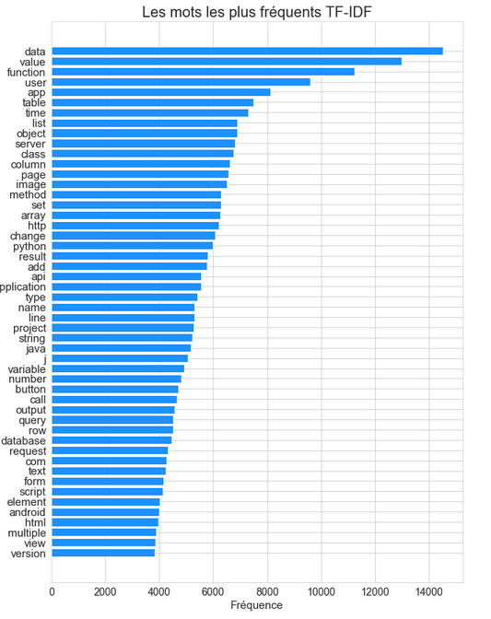
4. Exploration Analyse exploratoire - features
Nombre de mots par question :
moyen : 110
min : 5
max : 4070

Slide 10
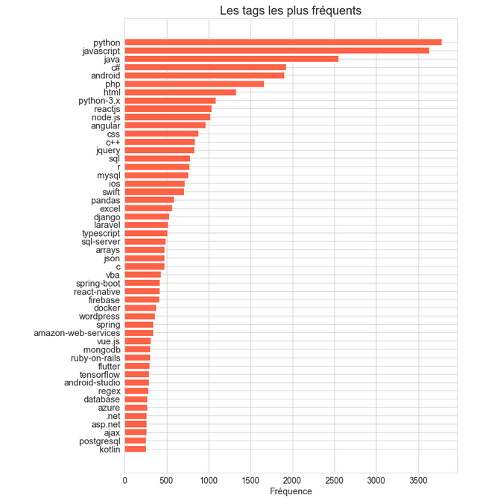
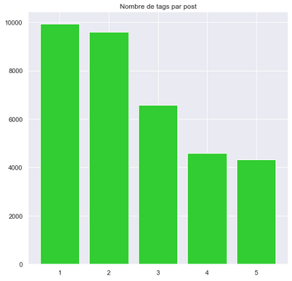
4. Exploration Analyse exploratoire - cible
Nombre de tags par post :
min = 1 / max = 5
médian = 3
moyen = 3

Slide 11
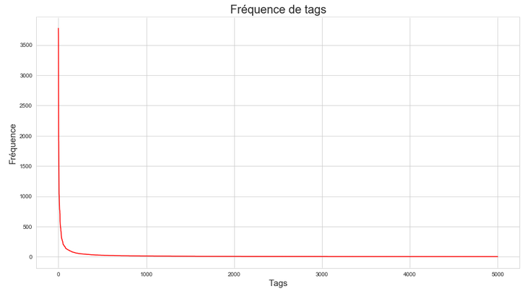
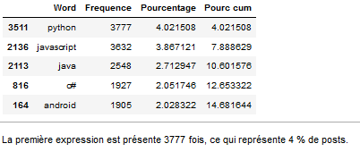
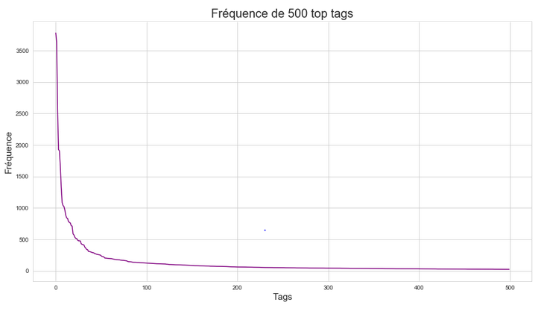
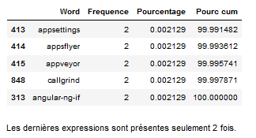
4. Exploration Analyse exploratoire - cible
Les tags les plus fréquents :
Les tags les moins fréquents :

Slide 12
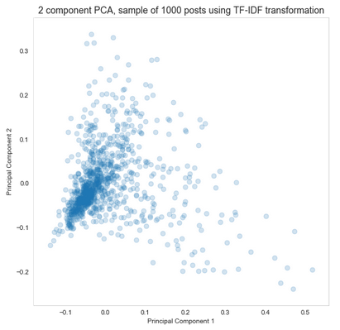
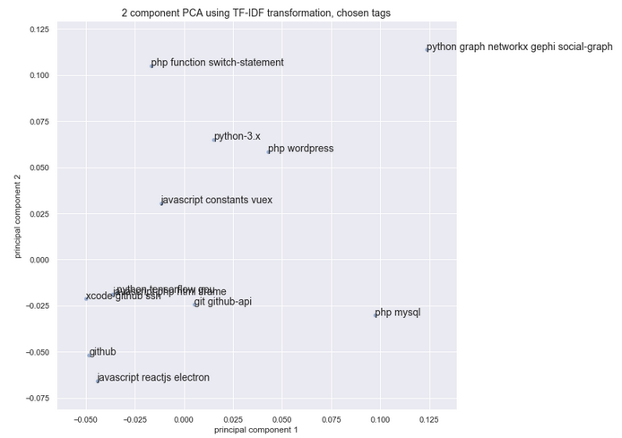
4. Exploration Réduction de dimension : ACP

Slide 13
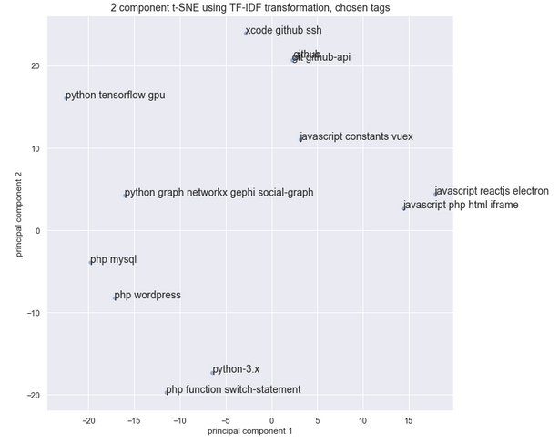
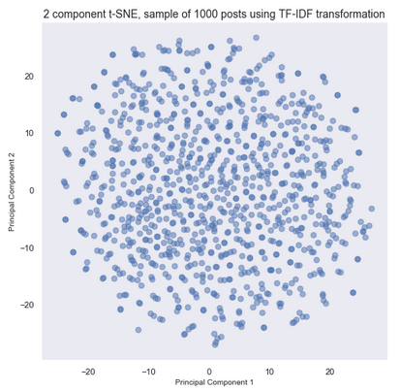
4. Exploration Réduction de dimension : t-SNE

Slide 14
5. Modélisation non-supervisée Approche basée sur les fréquences

Slide 15
5. Modélisation non-supervisée Latent Dirichlet Allocation

Slide 16
5. Modélisation non-supervisée Clustering

Slide 17
6. Modélisation supervisée

Slide 18
7. Conclusion

